Slide 1

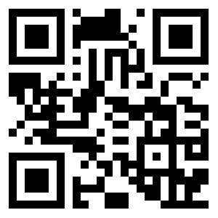
115學年度
科技校院四年制及專科學校二年制日間部聯合登記分發入學招生
招生宣導說明會
技專校院招生委員會聯合會
114 年 12 月

Slide 2
說明內容
一、招生重要日程及作業流程
二、招生學校資料查詢系統
三、招生作業說明
四、意見與交流

Slide 3
招生重要日程及作業流程

Slide 4
一、招生重要日程及作業流程(1/3)
項目 | 時程
高中職免登記資格審查勾選作業 | 115.5.4(一)10：00~115.5.8(五)17：00
考生資格審查登錄及繳件 | 115.5.14(四)10：00~115.6.3(三)17：00
資格審查結果公告 | 115.6.23(二)10：00起
繳費 | 集體繳費： 115.7.14(二)10：00 ~ 115.7.16(四)17：00 個別繳費： 115.7.17(五)10：00~115.7.22(三)24：00 【便利商店繳費至115.7.18(六)止】
實際招生名額公告 | 115.7.27(一)15：00起
各招生群(類)別之校系科(組)、學程考科成績權重組合人數累計表公告 | 115.7.28(二)10：00 起
個人總成績查詢
網路選填登記志願 | 115.7.28(二)10：00~115.7.31(五)17：00
錄取公告及分發結果查詢 | 115.8.6(四)10：00起

Slide 5
一、招生重要日程及作業流程(2/3)
115.7.27 實際招生名額公告
115.7.28 各招生群(類)別之校系科(組)、學程考科成績權重組合人數累計表公告，個人總成績查詢
考生
114.12.5~114.12.17
統測報名
115.4.25~115.4.26
統測考試
115.6.23
資格審查
結果公告
115.7.28~115.7.31
網路選填登記志願
12月
1~3月
5月
6月
7月
8月
4月
115.5.14~115.6.3
資格審查登錄(含特種生)繳件
115.7.17~115.7.22
個別繳費
115.8.6
錄取公告及分發結果查詢
高中職學校
115.7.16前
完成集體繳費
115.4.1起
參加系統宣導說明會
115.7.14~115.7.16
登錄集體繳費意願
勾選集體繳費考生
115.5.4~115.5.8
勾選免登記資格審查名單

Slide 6
一、招生重要日程及作業流程(3/3)
考生報名統一入學測驗
考生參加統一入學測驗考試
資格審查登錄及繳件
公告資格審查結果
資格審查結果複查
集體繳費
查詢…………………………….
重組合人數表公告；個人總成績 之校系科(組)、學程考科成績權 實際招生名額及各招生群(類)別
網路選填登記志願
錄取公告及分發結果查詢
註冊報到
個別繳費

Slide 7
招生學校資料查詢系統

Slide 8
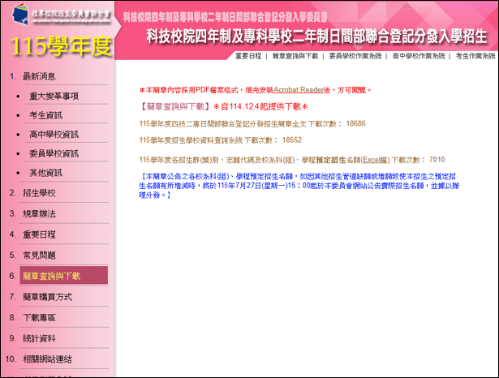
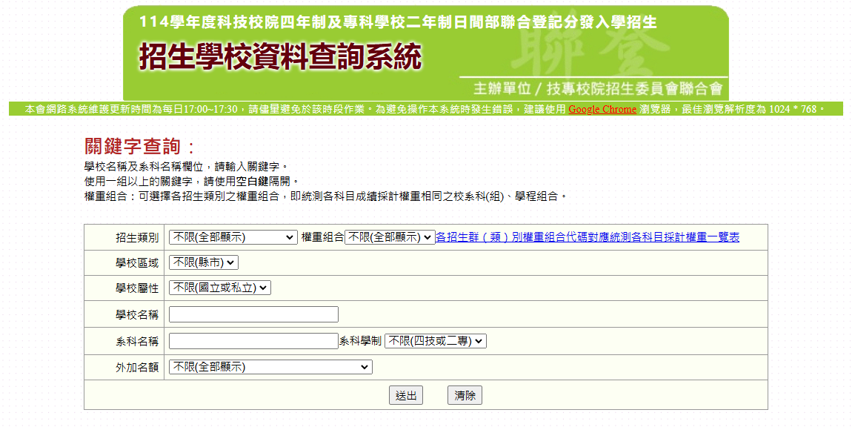
二、招生學校資料查詢系統-使用介面
從本委員會首頁(https://www.jctv.ntut.edu.tw/union42/)
點選「6.簡章查詢與下載」中「115學年度招生學校資料查詢系統 」
5

Slide 9
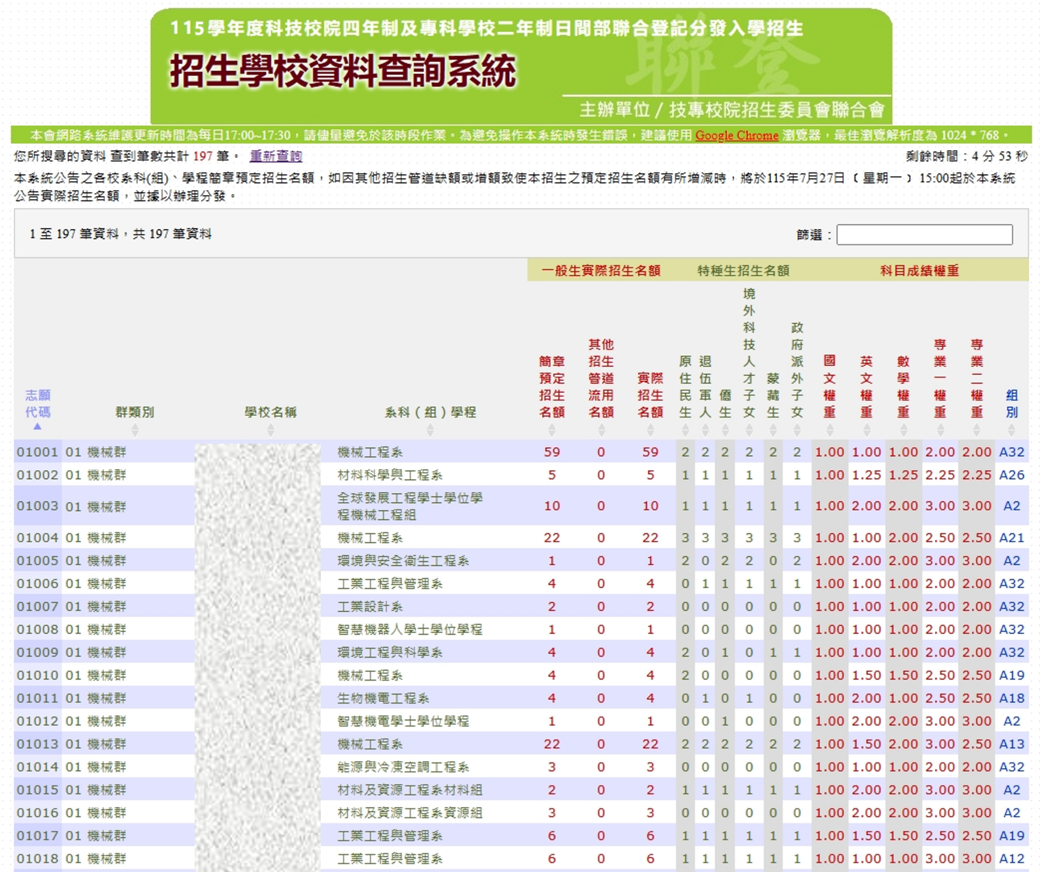

二、招生學校資料查詢系統-查詢結果頁面
5

Slide 10
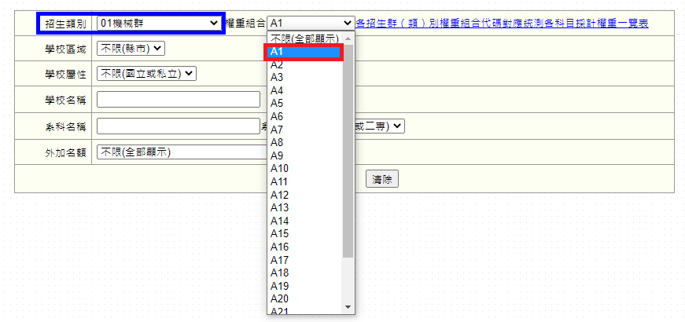
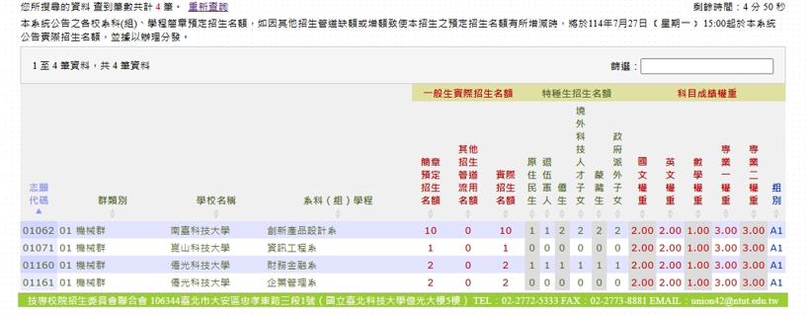
二、招生學校資料查詢系統-權重組合查詢結果頁面
考生可查詢統測各科目成績採計權重相同之校系科(組)、學程組合，作為後續選填志願參考。

Slide 11
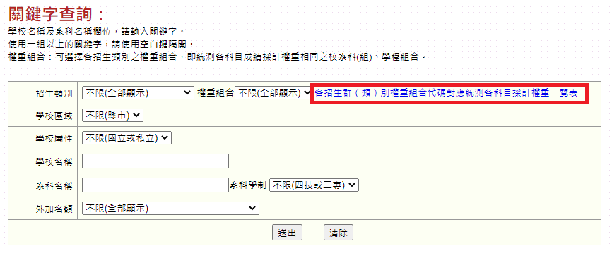
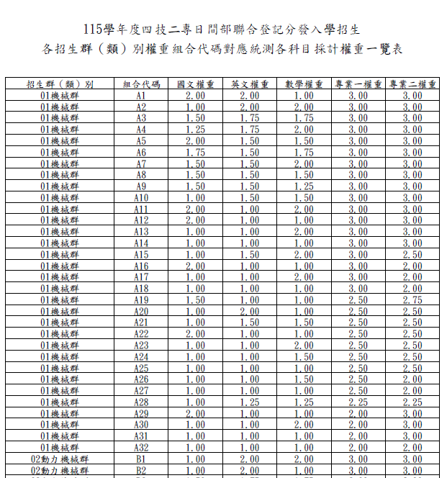
各招生群(類)別權重組合代碼對
應統測各科目採計權重一覽表下載
二、招生學校資料查詢系統
樣張

Slide 12
招生作業說明

Slide 13
三、招生作業說明-重要注意事項
115學年度參加本招生登記分發考生之最低登記標準同114學年度:「四技二專統一入學測驗之各科目原始成績有2科目(含)以上0分(含因違反統一入學測驗試場規則應扣減分數後合計為0分)者，不得登記參加有提供一般生名額之校系科(組)、學程分發」；惟符合特種生身分，登記參加有提供所具特種生身分招生名額之校系科(組)、學程分發者，不受此限；跨群(類)考生採計之科目為就其所選填登記志願所屬招生群(類)別採計科目。
請協助提醒考生應依簡章所訂繳費規定期限及方式完成繳交登記費，逾期或未依規定完成繳費者，概不受理，即不得參加本招生。
考生繳費後均務必於繳費規定期限內上網查詢繳費狀態，如獲系統回應「繳費成功」者，即表示已完成繳費，及參加本招生之登記分發；如達最低登記標準者，即具有上網選填登記志願資格。

Slide 14
三、招生作業說明(一)-資格審查(1/4)
登記資格：技術型高中及普通型高中之專業群科畢業、綜合型高中畢業，或 其他具有同等學歷(力)資格者，詳細登記資格規定請參閱招生簡章 第2-4頁。
114學年度技術型高中、綜合型高中或普通型高中附設專業群科應屆畢(結)業之一般生，若已由原就讀學校辦理免登記資格審查者，考生得免繳驗學歷(力)證件，即無須辦理登記資格審查；但若未經由就讀學校辦理免登記資格審查者，則考生須自行辦理登記資格審查。
※凡登記資格審查未通過者，不得繳費及參加網路選填登記志願。
考生如另具特種生身分，無論是否為應屆畢(結)業生，皆另須辦理特種生身分資格審查。

Slide 15
三、招生作業說明(一)-資格審查(2/4)
須參加登記資格審查之考生：
(1)技術型高中、綜合型高中或普通型高中附設專業群科之114學年度應屆畢業生，未經由
就讀學校辦理免登記資格審查之集體(個別)報名115學年度四技二專統一入學測驗應屆
畢業生。
(2)屬於學校型態實驗教育學生、非學校型態實驗教育(含不具學籍字學生)學生，考生須辦
理資格審查。
(3)未通過「100至114學年度四技二專日間部聯合登記分發入學招生登記資格審查」考生。
(4)未通過「115學年度四技二專甄選入學招生資格審查」考生。
須參加身分審查之考生：
(1)具特種身分考生：
包含原住民生、退伍軍人、僑生、蒙藏生、政府派外工作人員子女、境外優秀科學技
術人才子女等，須辦理特種身分資格審查。
(2)於「115學年度四技二專統一入學測驗」或「115學年度四技二專甄選入學招生」報名
後，新通過之低收入戶或中低收入戶身分考生。

Slide 16
三、招生作業說明(一)-資格審查(3/4)
資格審查須繳交之黏貼單
(列印由資格審查系統勾選所產生之黏貼單)
(1)畢業(或學位)證書或同等學力證件影本黏貼單。
(2)特種身分證件影本黏貼單
(各種特種身分應繳交文件請參閱招生簡章第8-9頁之表一)。
(3)低收入戶或中低收入戶證明文件黏貼單。
註：以原住民之特種生身分參加本招生者，僅須於資格審查期間至本委員會網站「資格審查系統」登
錄原住民之身分與文化及語言能力合格證明等資料，無須繳寄「戶籍資料證明文件」與「文化及
語言能力合格證明書」。
考生應於115.6.23(二)10：00起至本委員會網站，查詢登記資格、特種生身分之優待加分比例，及低收入戶登記費免繳或中低收入戶登記費減免60％審查結果，本委員會不另寄發通知，考生如對資格審查結果如有疑義，可於115.6.23(二)10：00~115.6.25(四)17：00，填寫「資格審查結果複查申請表」(如招生簡章附表一)，傳真至本委員會辦理複查。

Slide 17
三、招生作業說明(一)-資格審查(4/4)
注意事項：
考生如不確定是否須要參加登記資格審查，可於資格審查繳件期間，至本委員會網站「資格審查系統」查詢；如獲系統回應「您已具有本招生之一般生登記資格」者，即表示已通過登記資格審查，無須辦理登記資格審查，其餘考生均須參加登記資格審查。
通過115學年度四技二專甄選入學招生原住民身分審查考生，仍須於本招生資格審查期間上網登錄原住民之身分與文化及語言能力合格證明等資料。經本委員會審查通過者，始得享有原住民身分之加分優待。
雖已通過登記資格審查，但未於規定時間內上網登錄或繳件之申請特種生資格審查考生，於資格審查登錄繳件時間截止後，不得以任何理由申請補繳或追認其特種身分，並以一般生身分辦理，不予加分優待。
報名「115學年度四技二專統一入學測驗」或「115學年度四技二專甄選入學招生」時，已出具證明且通過審查並登錄列冊之低收入戶或中低收入戶考生，即各分別享有登記費免繳或減免60%，無須繳寄證明文件至本委員會審查。

Slide 18
三、招生作業說明(二)-繳費
登記費：新臺幣220元整；低收入戶考生免繳，中低收入戶
考生為新臺幣88元整。
考生以身分證統一編號、出生年月日及四技二專統一入學測驗准考證號碼，即可登入「繳款單列印及繳款帳號查詢系統」及「繳費狀態查詢系統」。
低收入戶及中低收入戶考生： (1)低收入戶考生免繳費，後續請依網路選填登記志願相關規定進行選填登記志願。
(2)中收入戶考生可減免登記費60%，並須於規定繳費期間內繳交登記費新臺幣88元整 ，繳費成功者，後續請依網路選填登記志願相關規定進行選填登記志願。

Slide 19
三、招生作業說明(二)-繳費-集體繳費
限由原報名115學年度四技二專統一入學測驗之集體報名單位辦理。
請報名學校於115.7.14(二)10：00~115.7.16(四)17：00上網登錄繳費意願，若有意願辦理集體繳費請於上述時間內完成繳費名單勾選及繳費。
經由就讀各高級中等學校集體報名115學年度四技二專統一入學測驗之應屆畢業考生，若所屬就讀學校未辦理集體繳費或考生未參加所屬就讀學校集體繳費者，一律使用個別繳費方式進行繳費。

Slide 20
三、招生作業說明(二)-繳費-個別繳費(1/2)
個別繳費日期：115.7.17(五) 10：00 ~ 115.7.22(三)24：00。
【便利商店繳費僅至115.7.18(六)24:00】
繳款帳號取得方式：一律於繳費規定時間內至本委員會網站登入「繳款單列印及繳款帳號查詢系統」取得，每位考生繳款帳號皆不同，僅供個人繳費使用，請妥善保存，切勿遺失或委託他人代為處理。
個別繳費方式：
(1)臺灣銀行臨櫃繳費
(2)便利商店繳費
(3)跨行匯款
(4)自動櫃員機(ATM)轉帳繳款
(5)網路ATM轉帳繳款
至本委會網站「繳款單列印及繳款帳號查詢系統」下載列印專屬繳款單，逕至臺灣銀行各分行或便利商店繳費。

Slide 21
三、招生作業說明(二)-繳費-個別繳費(2/2)
繳費最後一天115.7.22(三)15：30後，不可利用郵局匯款，因其隔日才會入帳，會超過繳費期限，將無法入帳造成繳費失敗，導致無法選填志願。
使用ATM轉帳時，請先注意所持之金融卡卡片是否具有轉帳功能，完成轉帳後請特別注意帳戶餘額及跨行轉帳是否成功、已扣手續費。
繳費收據(證明)或交易明細表，請考生務必自行留存備查。
本委員會提供多重管道方便考生繳費，請考生自行擇一管道繳費，若考生重複繳費，本委員會不退還其重複繳交之登記費。

Slide 22
三、招生作業說明(二)-繳費-繳費狀態查詢
完成繳費2小時後，考生可至本委員會網站「繳費狀態查詢系統」，確認是否繳費成功【便利商店繳費約需3個工作天(不含例假日)才會入帳】，確認繳費成功後請列印「繳費完成確認單」以備查。
無論參加集體或個別繳費考生，均務必於繳費規定期限內上網查詢繳費狀態，如獲系統回應「繳費成功」者，即表示已完成繳費，及參加本招生之登記分發；如達最低登記標準者，即具有上網選填登記志願資格。
參加本招生之低收入戶考生，亦務必於繳費規定期限內上網查詢繳費狀態，如獲系統回應「您為低收入戶考生，不須繳交登記費，視同繳費成功」，即表示免繳費，及參加本招生之登記分發；如達最低登記標準者，即具有上網選填登記志願資格。

Slide 23

三、招生作業說明(三)-成績計算原則
本招生係以考生參加「115學年度四技二專統一入學測驗」之各考試科目原始分數(因違反統一入學測驗試場規則而扣分者，其原始分數為已扣減應扣分數後之得分)，依各校系科(組)、學程按共同科目(國文、英文及數學)之原始分數各加權1至2倍、專業科目(一)及專業科目(二)之原始分數各加權2至3倍所訂之權重，加權後核計為各該科目之實得分數【各校系科(組)、學程之科目成績權重請參閱招生簡章附錄一、二】。
各科目實得分數合計為「總分數」，再依特種身分考生優待標準加分核計為其「總成績」；不具特種身分之考生，以「總分數」為其「總成績」。「總分數」及「總成績」皆以四捨五入方式計算至小數第2位。以跨群(類)參加本招生之考生，以相同方式分別核計所跨群(類)別之總分數及總成績。

Slide 24
三、招生作業說明(三)-成績計算-一般生總分數
範例：
王小明參加115學年度四技二專統一入學測驗，其國文、英文、數學、專業科目(一)、專業科目(二)之原始分數(扣除違規扣分後)分別為50分、60分、70分、80分、90分，王小明選填某校系科(組)、學程之國文、英文、數學、專業科目(一)、專業科目(二)各科目權重，依序分別為1、1.5、2、3、2.5。
總分數為：國文50分(50×1)+英文90分(60×1.5)+數學140分(70×2)+
專業科目(一)240分(80×3)+專業科目(二)225分(90×2.5)。
王小明該校系科(組)、學程之總分數為745分。

Slide 25
三、招生作業說明(三)-成績計算-特種生總成績
總成績：考生之總分數乘以其優待加分標準 (四捨五入方式計算至小數點第二位)。
範例：王小明為取得語言能力證明(35%)之原住民生 總分數為：依前述總分數範例為745分。 總成績為：745× (1+35%)=1,005.75分。
王小明該校系科(組)、學程之總成績為 1,005.75 分。

Slide 26
三、招生作業說明(四)-實際招生名額公告
115學年度四技二專日間部聯合登記分發入學招生學校計有68所，預定招收一般生9,899名(含資通訊領域人才)。
本簡章公告之各校系科(組)、學程預定招生名額，如因其他招生管道缺額或增額致使本招生之預定招生名額有所增減時，將於115.7.27(一)15：00起在本委員會網站公告實際招生名額，並據以辦理分發。

Slide 27
三、招生作業說明(五)-個人總成績公告
繳費成功之考生應於115.7.28(二)10：00起，至本委員會網站登入「個人總
成績查詢系統」查詢個人總成績【依身分別、招生群(類)別之校系科(組)、
學程考科成績權重組合】，本委員會不另寄發總成績單。
考生對個人總成績如有疑義，可於115.7.28(二)10：00~115.7.29(三)12：00，
填寫「個人總成績複查申請表」(如招生簡章附表二)，傳真至本委員會辦
理複查。
「個人總成績查詢系統」，考生可依統測所報招生群(類)別，選擇統測各
科目成績採計權重相同之校系科(組)、學程組合，查詢各權重組合之總成
績及採計該組合之校系科(組)、學程(含實際招生名額)，供考生網路選填志
願參考。※本系統僅做為網路選填登記志願輔助參考之用，不具任何落點模擬功
能。

Slide 28
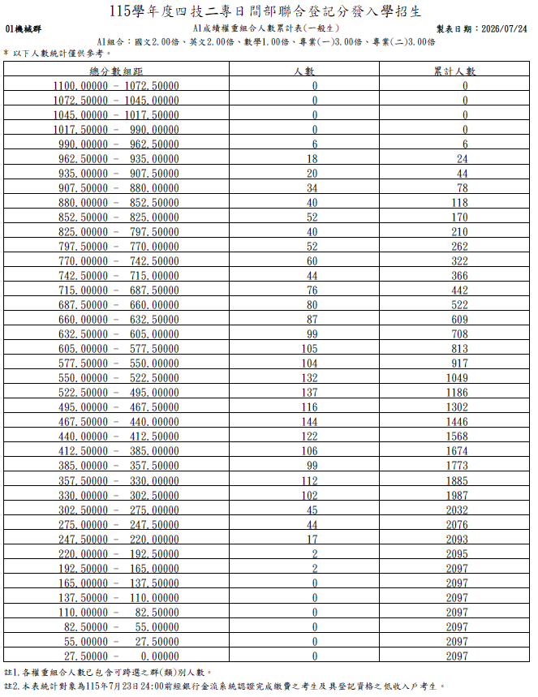
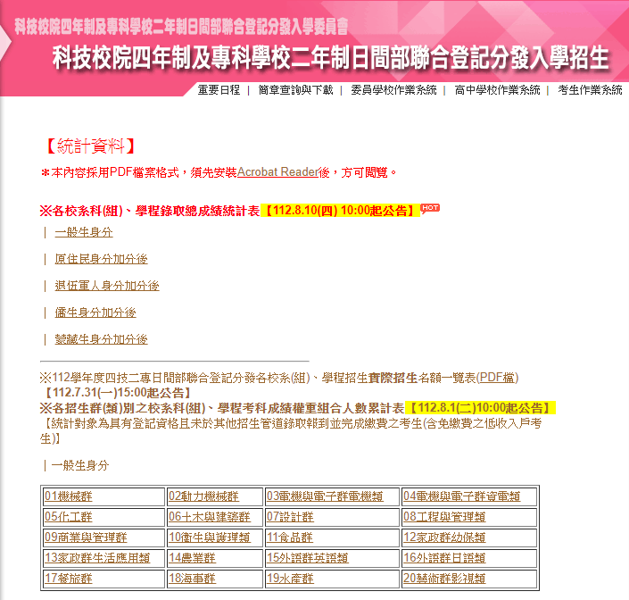
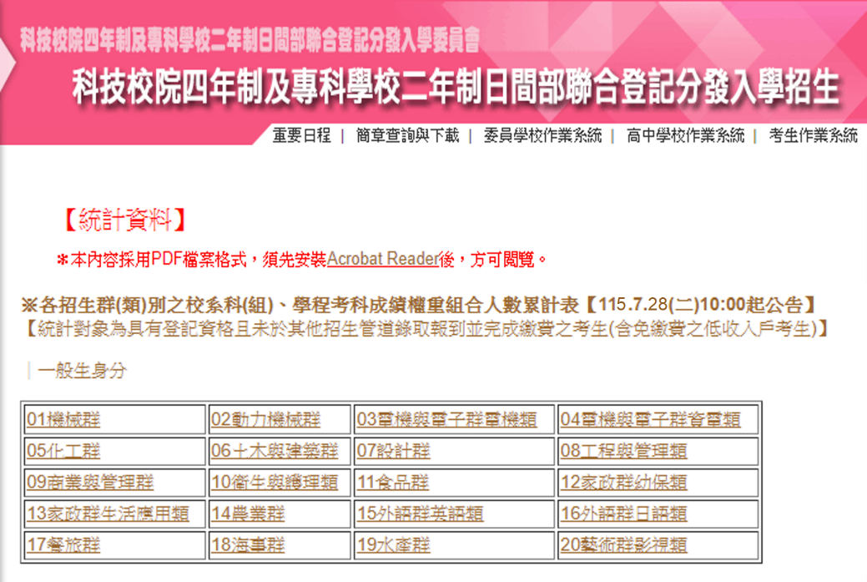
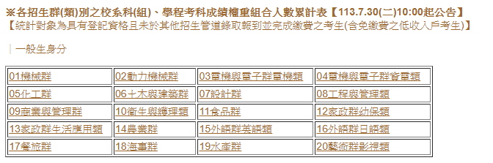
三、招生作業說明(六)-各權重組合人數累計表公告
各招生群(類)別之校系科(組)、學程考科成績權重組合人數累計表，於115.7.28(二)10：00起於本委員會網站公告，作為考生選填登記志願之參考。
範例說明:考生點選所報招生群(類)別，即可下載該招生群(類)之各權重組合人數累計表(PDF檔)。
樣張

Slide 29
三、招生作業說明(七)-網路選填登記志願(1/7)
網路選填登記志願時間：115.7.28(二)10：00 ~ 115.7.31(五)17：00。
本委員會於115.7.9(四)10：00~115.7.20(一)17：00開放「網路選填登記志願系統練習版」，考生可登入練習熟悉介面流程或試填志願順序。惟本項服務僅作為網路選填登記志願之參考，並非志願落點模擬，亦不作為分發之依據。
登記志願資格：通過本招生登記資格且繳費成功(含免繳費考生)，及未在其他招生管道錄取報到。
最低登記標準：考生之115學年度四技二專統一入學測驗之各科目原始成績有2科目(含)以上0分(含因違反統一入學測驗試場規則應扣減分數後合計為0分)者，不得登記參加有提供一般生名額之校系科(組)、學程分發；惟符合特種生身分，登記參加有提供所具特種生身分招生名額之校系科(組)、學程分發者，不受此限；跨群(類)考生採計之科目為就其所選填登記志願所屬招生群(類)別採計科目。
考生須符合登記志願資格並達到最低登記標準，始能進行本招生網路選填登記志願。

Slide 30
三、招生作業說明(七)-網路選填登記志願(2/7)
考生可以身分證統一編號、出生年月日、四技二專統一入學測驗准考證號碼及自行設定之通行碼登入網路選填登記志願系統，完成網路選填登記志願並確定送出後，即不得以任何理由要求修改。
考生網路選填登記志願之招生群(類)別須與四技二專統一入學測驗之群(類)別相同。群(類)別不同者，其各科目原始分數不予採計。
考生於其所參加之各群(類)【含單群(類)及跨群(類)】可選填登記校系科(組)、學程之志願總數，最多以199個為限。
各身分別考生可選填之志願：
(1)一般生： 限選填登記其參加本招生群(類)別內之各校系科 (組)、學程志願。
(2)特種生： 除可選填登記其參加本招生群(類)別內，有提供該特種生名額之校系科(組)、學程外，
亦可選填其參加本招生群(類)別內，僅有一般生招生名額之校系科(組)、學程。

Slide 31
三、招生作業說明(七)-網路選填登記志願(3/7)
例：01機械群一般生
範例1
群 類 別 | 志願 代碼 | 學校名稱 | 系科(組)、學程 | 一般生 名 額 | 外加名額
 |  |  |  |  | 原住 民生 | 退伍 軍人 | 僑 生 | 境外科技 人才子女 | 蒙藏生 | 政府派外子女
01 機 械 群 | 01001 | 國立臺灣科技大學 | 機械工程系 | 59 | 2 | 2 | 2 | 2 | 2 | 2
 | 01002 | 國立臺灣科技大學 | 材料科學與工程系 | 5 | 1 | 1 | 1 | 1 | 1 | 1
 | 01003 | 國立臺灣科技大學 | 全球發展工程學士學位學程機械工程組 | 10 | 1 | 1 | 1 | 1 | 1 | 1
 | 01004 | 國立雲林科技大學 | 機械工程系 | 22 | 3 | 3 | 3 | 3 | 3 | 3
 | 01005 | 國立雲林科技大學 | 環境與安全衛生工程系 | 1 | 2 | 0 | 2 | 2 | 0 | 2
 | 01006 | 國立雲林科技大學 | 工業工程與管理系 | 4 | 0 | 1 | 1 | 1 | 1 | 1
 | 01007 | 國立雲林科技大學 | 工業設計系 | 2 | 0 | 0 | 0 | 0 | 0 | 0
 | 01008 | 國立雲林科技大學 | 智慧機器人學士學位學程 | 1 | 0 | 0 | 0 | 0 | 0 | 0
 | 01009 | 國立屏東科技大學 | 環境工程與科學系 | 4 | 2 | 0 | 1 | 0 | 1 | 1
 | 01010 | 國立屏東科技大學 | 機械工程系 | 4 | 2 | 0 | 0 | 0 | 0 | 0

Slide 32
三、招生作業說明(七)-網路選填登記志願(4/7)
例：01機械群原住民生
範例2
群 類 別 | 志願 代碼 | 學校名稱 | 系科(組)、學程 | 一般生 名 額 | 外加名額
 |  |  |  |  | 原住 民生 | 退伍 軍人 | 僑 生 | 境外科技 人才子女 | 蒙藏生 | 政府派外子女
01 機 械 群 | 01001 | 國立臺灣科技大學 | 機械工程系 | 59 | 2 | 2 | 2 | 2 | 2 | 2
 | 01002 | 國立臺灣科技大學 | 材料科學與工程系 | 5 | 1 | 1 | 1 | 1 | 1 | 1
 | 01003 | 國立臺灣科技大學 | 全球發展工程學士學位學程機械工程組 | 10 | 1 | 1 | 1 | 1 | 1 | 1
 | 01004 | 國立雲林科技大學 | 機械工程系 | 22 | 3 | 3 | 3 | 3 | 3 | 3
 | 01005 | 國立雲林科技大學 | 環境與安全衛生工程系 | 1 | 2 | 0 | 2 | 2 | 0 | 2
 | 01006 | 國立雲林科技大學 | 工業工程與管理系 | 4 | 0 | 1 | 1 | 1 | 1 | 1
 | 01007 | 國立雲林科技大學 | 工業設計系 | 2 | 0 | 0 | 0 | 0 | 0 | 0
 | 01008 | 國立雲林科技大學 | 智慧機器人學士學位學程 | 1 | 0 | 0 | 0 | 0 | 0 | 0
 | 01009 | 國立屏東科技大學 | 環境工程與科學系 | 4 | 2 | 0 | 1 | 0 | 1 | 1
 | 01010 | 國立屏東科技大學 | 機械工程系 | 4 | 2 | 0 | 0 | 0 | 0 | 0

Slide 33
三、招生作業說明(七)-網路選填登記志願(5/7)
例：53商管外語群(一)跨群(類)考生
範例3
群 類 別 | 志願 代碼 | 學校名稱 | 系科(組)、學程 | 一般生 名 額 | 外加名額
 |  |  |  |  | 原住 民生 | 退伍 軍人 | 僑 生 | 境外科技 人才子女 | 蒙藏生 | 政府派外子女
09 商業管理 群 | 09001 | 國立臺灣科技大學 | 工業管理系 | 6 | 0 | 0 | 0 | 0 | 0 | 0
 | 09002 | 國立臺灣科技大學 | 企業管理系 | 13 | 1 | 1 | 1 | 1 | 1 | 1
 | 09003 | 國立臺灣科技大學 | 資訊管理系 | 10 | 1 | 1 | 1 | 1 | 1 | 1
 | 09004 | 國立臺灣科技大學 | 應用外語系 | 2 | 0 | 0 | 0 | 0 | 0 | 0
 | 09005 | 國立雲林科技大學 | 工業工程與管理系 | 5 | 2 | 1 | 1 | 1 | 1 | 1
 | 09006 | 國立雲林科技大學 | 企業管理系 | 8 | 1 | 1 | 1 | 1 | 1 | 1
15 外語 群英語類 | 15001 | 國立臺灣科技大學 | 應用外語系 | 14 | 1 | 1 | 1 | 1 | 1 | 1
 | 15002 | 國立臺灣科技大學 | 企業管理系 | 3 | 0 | 0 | 0 | 0 | 0 | 0
 | 15003 | 國立雲林科技大學 | 應用外語系 | 11 | 2 | 2 | 2 | 2 | 2 | 2
 | 15004 | 國立雲林科技大學 | 財務金融系 | 6 | 0 | 0 | 0 | 0 | 0 | 0

Slide 34
三、招生作業說明(七)-網路選填登記志願(6/7)
注意事項：
考生若已參加115學年度下列各管道入學招生，經錄取(報到)後，不得再行參加本招生，違者一律取消網路選填登記志願資格，若已繳登記費者，不予退費，考生不得異議。
(1)四技二專技優保送入學招生。
(2)四技二專技優甄審入學招生。
(3)高級中等以上學校運動成績優良學生升學輔導甄審、甄試招生。
(4)四技二專甄選入學招生。
(5)四技申請入學招生。
(6)科技校院繁星計畫聯合推薦甄選入學招生。
(7)大學辦理特殊選才招生。
(8)四技二專特殊選才入學聯合招生。
(9)大專校院各入學招生管道或各校經教育部核准自行辦理之單獨入學招生。

Slide 35
三、招生作業說明(七)-網路選填登記志願(7/7)
考生首次上網選填登記志願，登入系統時須自行設定通行碼，設定完後請列印通行碼設定表妥善保存。通行碼切勿提供給他人使用，如果因此造成個人資料外洩或權益受損，概由考生自行負責。
考生完成網路選填登記志願並確定送出後，系統將產生考生所選填志願校系科(組)、學程資料之「志願表」(含考生基本資料及驗證條碼)，志願表為考生完成網路選填登記志願之重要憑證，請考生務必下載儲存至電腦或列印並妥善保存，以免影響自身權益。於選填志願作業結束後不再接受補發申請；考生申請分發結果複查時，須檢附志願表，本委員會始予受理；未確定送出之考生，將無法列印志願表，即喪失申請分發結果複查之資格，請考生特別注意。
凡未於規定時間內上網選填登記志願，或雖有上網選填登記志願但未做任何暫存志願者，以未選填登記論，並即喪失分發機會。若考生已上網選填登記但僅暫存志願，卻未於規定時間內將志願確定送出，(考生必須看到系統畫面出現「您已完成網路選填登記志願」訊息，並產生志願表，才算完成網路選填登記志願程序)，本委員會將以考生最後暫存於網路選填登記志願系統內之志願選填資料作為分發之依據，考生不得異議。

Slide 36
三、招生作業說明(八)-分發方式(1/2)
分發原則： 先依照各招生群(類)別之校系科(組)、學程所選填登記考生之總分數高低順序，再按考生選填登記之志願序統一分發，每位考生至多錄取一個志願，總分數相同時，則依照同分參酌科目順序之分數高低作比較，較高者優先錄取，同分參酌科目順序統一規定及範例如下：
(ㄧ)先依據各科目成績採計之權重，由大至小為順序。
(二)若遇採計科目成績之權重相同時，則依序以專業科目(一)、專業科目(二)、
英文、國文、數學之科目為參酌順序。
(三)同分參酌範例：
某校系科(組)、學程所訂各科目成績採計權重為：國文1倍、英文1.5倍、數
學2倍、專業(一)3倍、專業(二)3倍，則同分參酌科目順序為(1)專業(一)、
(2)專業(二)、(3)數學、(4)英文、(5)國文。

Slide 37
三、招生作業說明(八)-分發方式(2/2)
一般生： 在有提供一般生名額之校系科(組)、學程，依總分數高低順序錄取至額滿為止。
特種生： 就所登記的校系科(組)、學程之志願順序，先以一般生身分與其他一般生一起，依一般生最低登記標準及總分數高低順序，分發於該校系科(組)、學程之一般生名額，至額滿為止；未以一般生身分獲分發錄取者，但若該校系科(組)、學程有該類特種生外加名額，且考生之該類特種生優待加分後之總成績達一般生最低錄取標準(含同分參酌標準)時，再以特種生身分及依總成績高低順序，分發於該類特種生之外加名額，至額滿為止。
跨群(類)考生，分別就其所選填登記招生群(類)別之校系科(組)、學程所訂科目成績採計權重，加權後核計為該校系科(組)、學程之各科目實得分數及總分數。依照考生所選填登記招生群(類)別之校系科(組)、學程之總分數高低順序及依考生選填登記之志願序與未跨群(類)別考生統一分發，總分數相同時，錄取優先順序與前述原則相同。

Slide 38
三、招生作業說明(九)-錄取公告及分發結果查詢
本委員會訂於115.8.6(四)10：00起，於本委員會網站公告各校系科(組)、學程之錄取榜單。
錄取生之報到註冊通知單由各錄取學校寄發。
查榜:至本委員會網站「分發結果查詢系統」查詢 。
考生對分發結果如有疑義，可於115.8.6(四)10：00~115.8.7(五) 12：00，填寫「分發結果複查申請表」(如招生簡章附表三)，連同志願表傳真至本委員會辦理複查。

Slide 39
意見與交流

Slide 40
四、意見與交流-資訊查詢
本招生相關資訊及系統，考生均可至本委員會網站使用，本委員會網站網址：
https://www.jctv.ntut.edu.tw/union42/
技專校院招生委員會聯合會網址：
https://www.jctv.ntut.edu.tw

Slide 41
感謝蒞臨與指導 並祝您順心如意
簡報完畢 敬請指教
115學年度四技二專日間部聯合登記分發委員會
主辦單位：技專校院招生委員會聯合會
電話：(02)2772-5333分機214
E-mail：union42@ntut.edu.tw

